Slide 1


Atelier pratique N°2: quelques gestes simples à mettre en place pour faire des économies

Slide 2



Quelques consignes
Penser à bien couper votre micro
Poser vos questions par écrit dans la conversation Teams

Slide 3

Programme
1/ Contexte énergétique en France
2/ Le chauffage
3/ La ventilation
5/ La cuisson
6/ L’électricité spécifique (appareils de froid, lavage…)
7/ L’eau chaude sanitaire
8/ L’eau
Notes:
Me présenter
Présenter Nicolas Joffreau (Enedis) et Patrick Lancelin (GRDF)

Slide 4




Comment participer au quiz ?

Slide 5
Le contexte énergétique de la France

Slide 6
Question:
Quel est le secteur le plus consommateur d’énergie en France ?
Ecrivez votre texte ici !
Liste
Liste
Liste

Slide 7

Question:
Quel est le secteur le plus consommateur d’énergie en France ?
Transport
Résidentiel - Tertiaire
Industriel
Agriculture

Slide 8
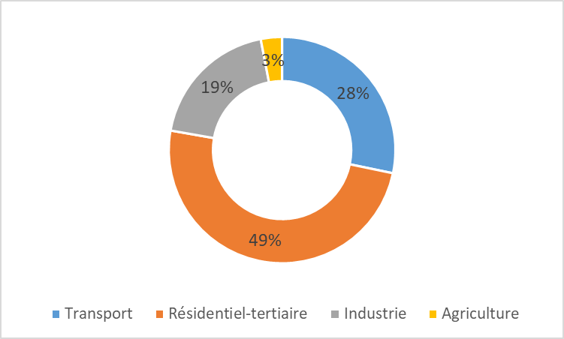
réponse :
Transport
Résidentiel - Tertiaire
Industriel
Agriculture
Source Chiffres clés de l’énergie – Édition 2021 - DATALAB

Slide 9
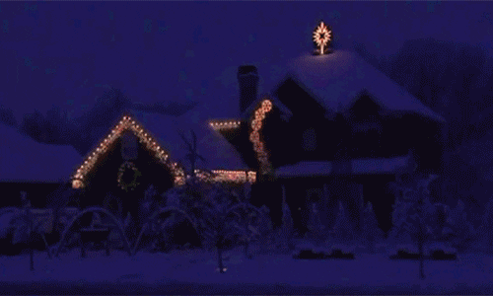
Question : Quel est le poste le plus consommateur en énergie dans un logement ?
L’eau chaude sanitaire
Le chauffage
L’électricité spécifique
La cuisson

Slide 10
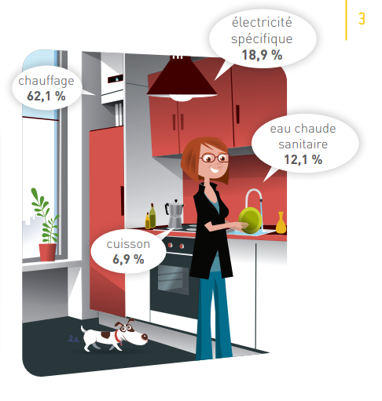
réponse :
17%
66%
L’eau chaude sanitaire
Le chauffage
L’électricité spécifique
La cuisson
11%
5%

Slide 11
Le chauffage

Slide 12
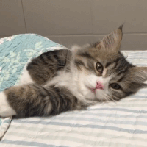
Question : Quelle est la température recommandée la nuit à l’intérieur de votre logement ?
16°C
18°C
19°C
22°C

Slide 13
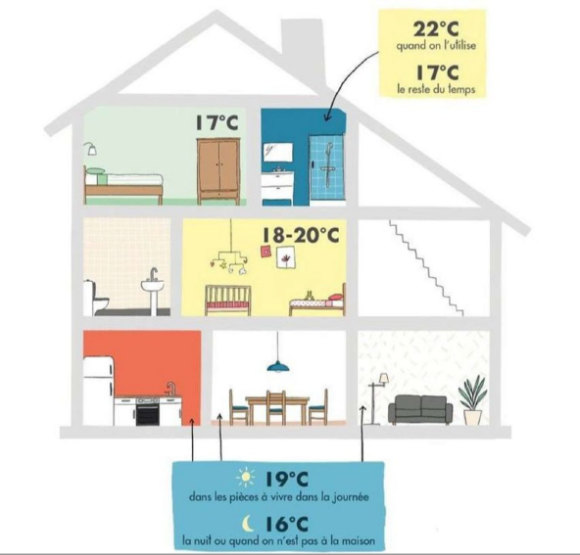
réponse :
16°C
18°C
19°C
22°C

Slide 14
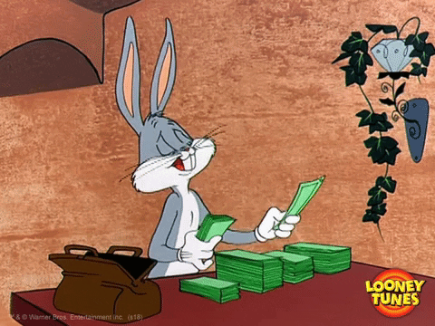
Question : Quel pourcentage d’économie d’énergie de chauffage je vais pouvoir réaliser en baissant la température de 1°C ?
2 %
7 %
12 %
25 %

Slide 15

réponse :
2 %
7 %
12 %
25 %

Slide 16

Le chauffage
La température du logement
12ºC
14ºC
16ºC
19ºC
21ºC
Absence prolongée
Nuit
(absence)
Jour
(présence)
Baisse de 1ºC Diminution de 7%
Jusque 14 % avec un système de régulation/programmation

Slide 17


Le chauffage
L’entretien
La température des logements
Dépoussiérer régulièrement
Ne pas couvrir les émetteurs/radiateurs
Purger 1 fois par an
Le confort thermique
Isolation des réseaux
et du ballon d’eau chaude

Slide 18
La ventilation

Slide 19
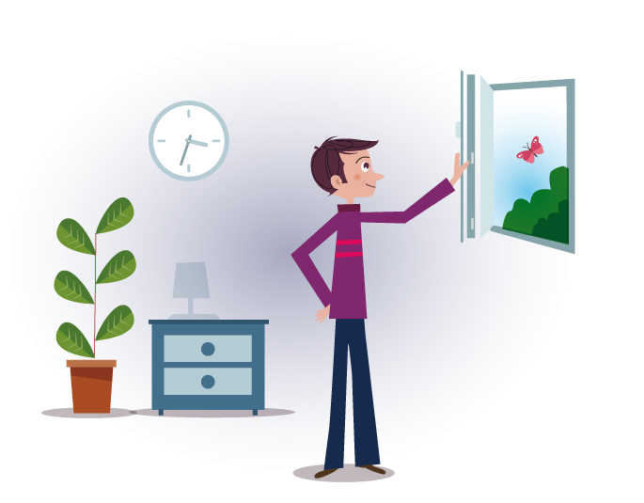
La ventilation
Ne bouchez pas les entrées d’air de votre logement et ne coupez pas la VMC
Elles sont les poumons de votre maison !
Aérer 5 min par jour

Slide 20
La cuisson

Slide 21

La cuisson
Couvrir les casseroles : 30% d’économies
Eviter d’ouvrir la porte du four en cours de cuisson : 20% d’économies
Adapter la taille des casseroles, la quantité d’eau et la température
Eviter le micro-ondes pour décongeler les aliments / Préférer le micro-ondes au four pour réchauffer les aliments
Eviter le préchauffage du four
Eteindre le four ou le feu quelques minutes avant la fin de la cuisson
Vérifier les joints du four
Liste

Slide 22
L’électricité spécifique

Slide 23
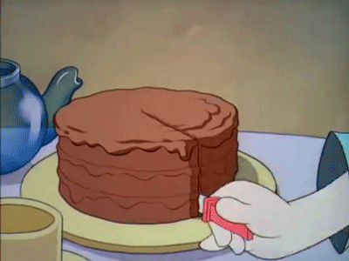
Question:
Dans une habitation, quelle est l’activité la plus gourmande en électricité (hors chauffage, eau chaude sanitaire et cuisson) ?
Froid
Multimédia
Lavage
Eclairage

Slide 24
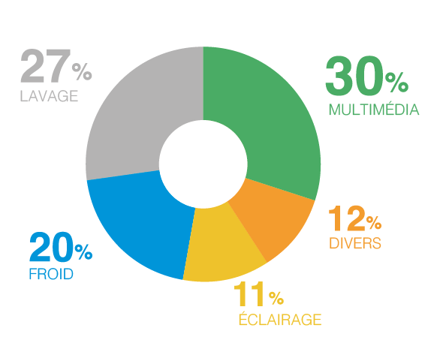
réponse :
Froid
Multimédia
Lavage
Eclairage

Slide 25
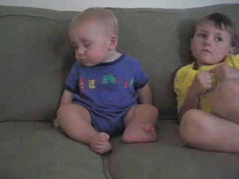
Question : Quel est le coût moyen annuel des veilles sur la facture d’électricité d’un ménage français ?
20 €
50 €
80 €
200 €

Slide 26
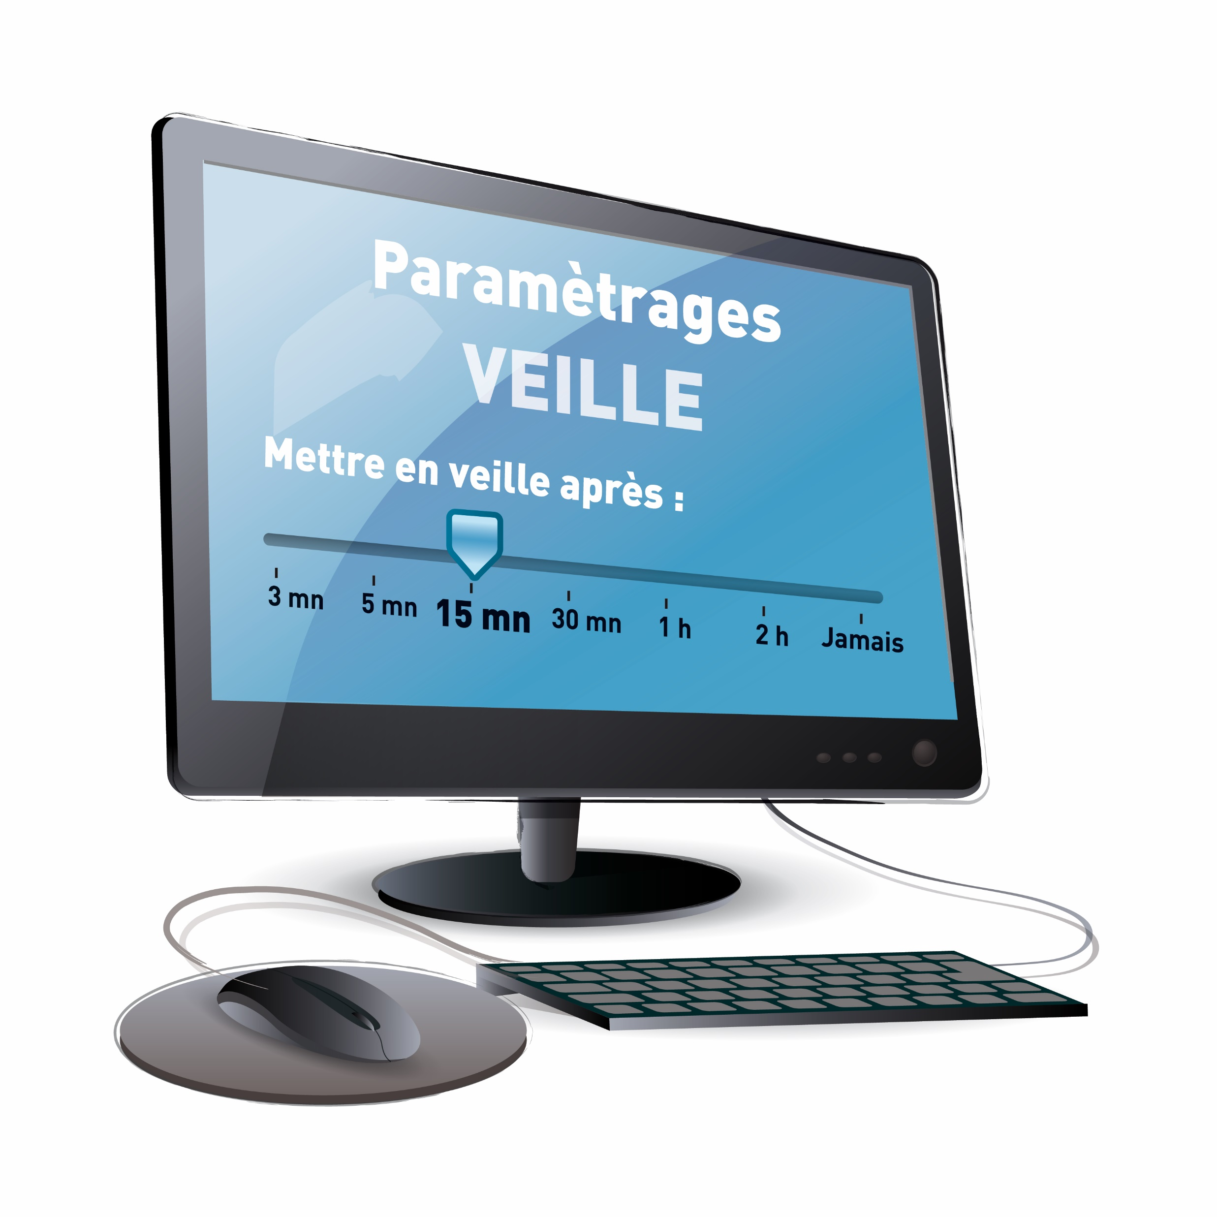
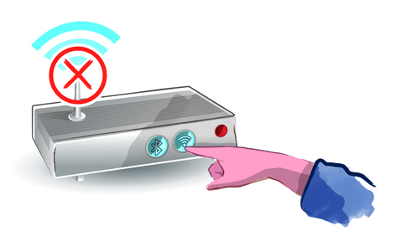
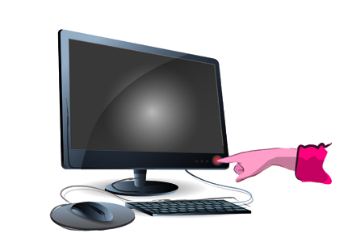
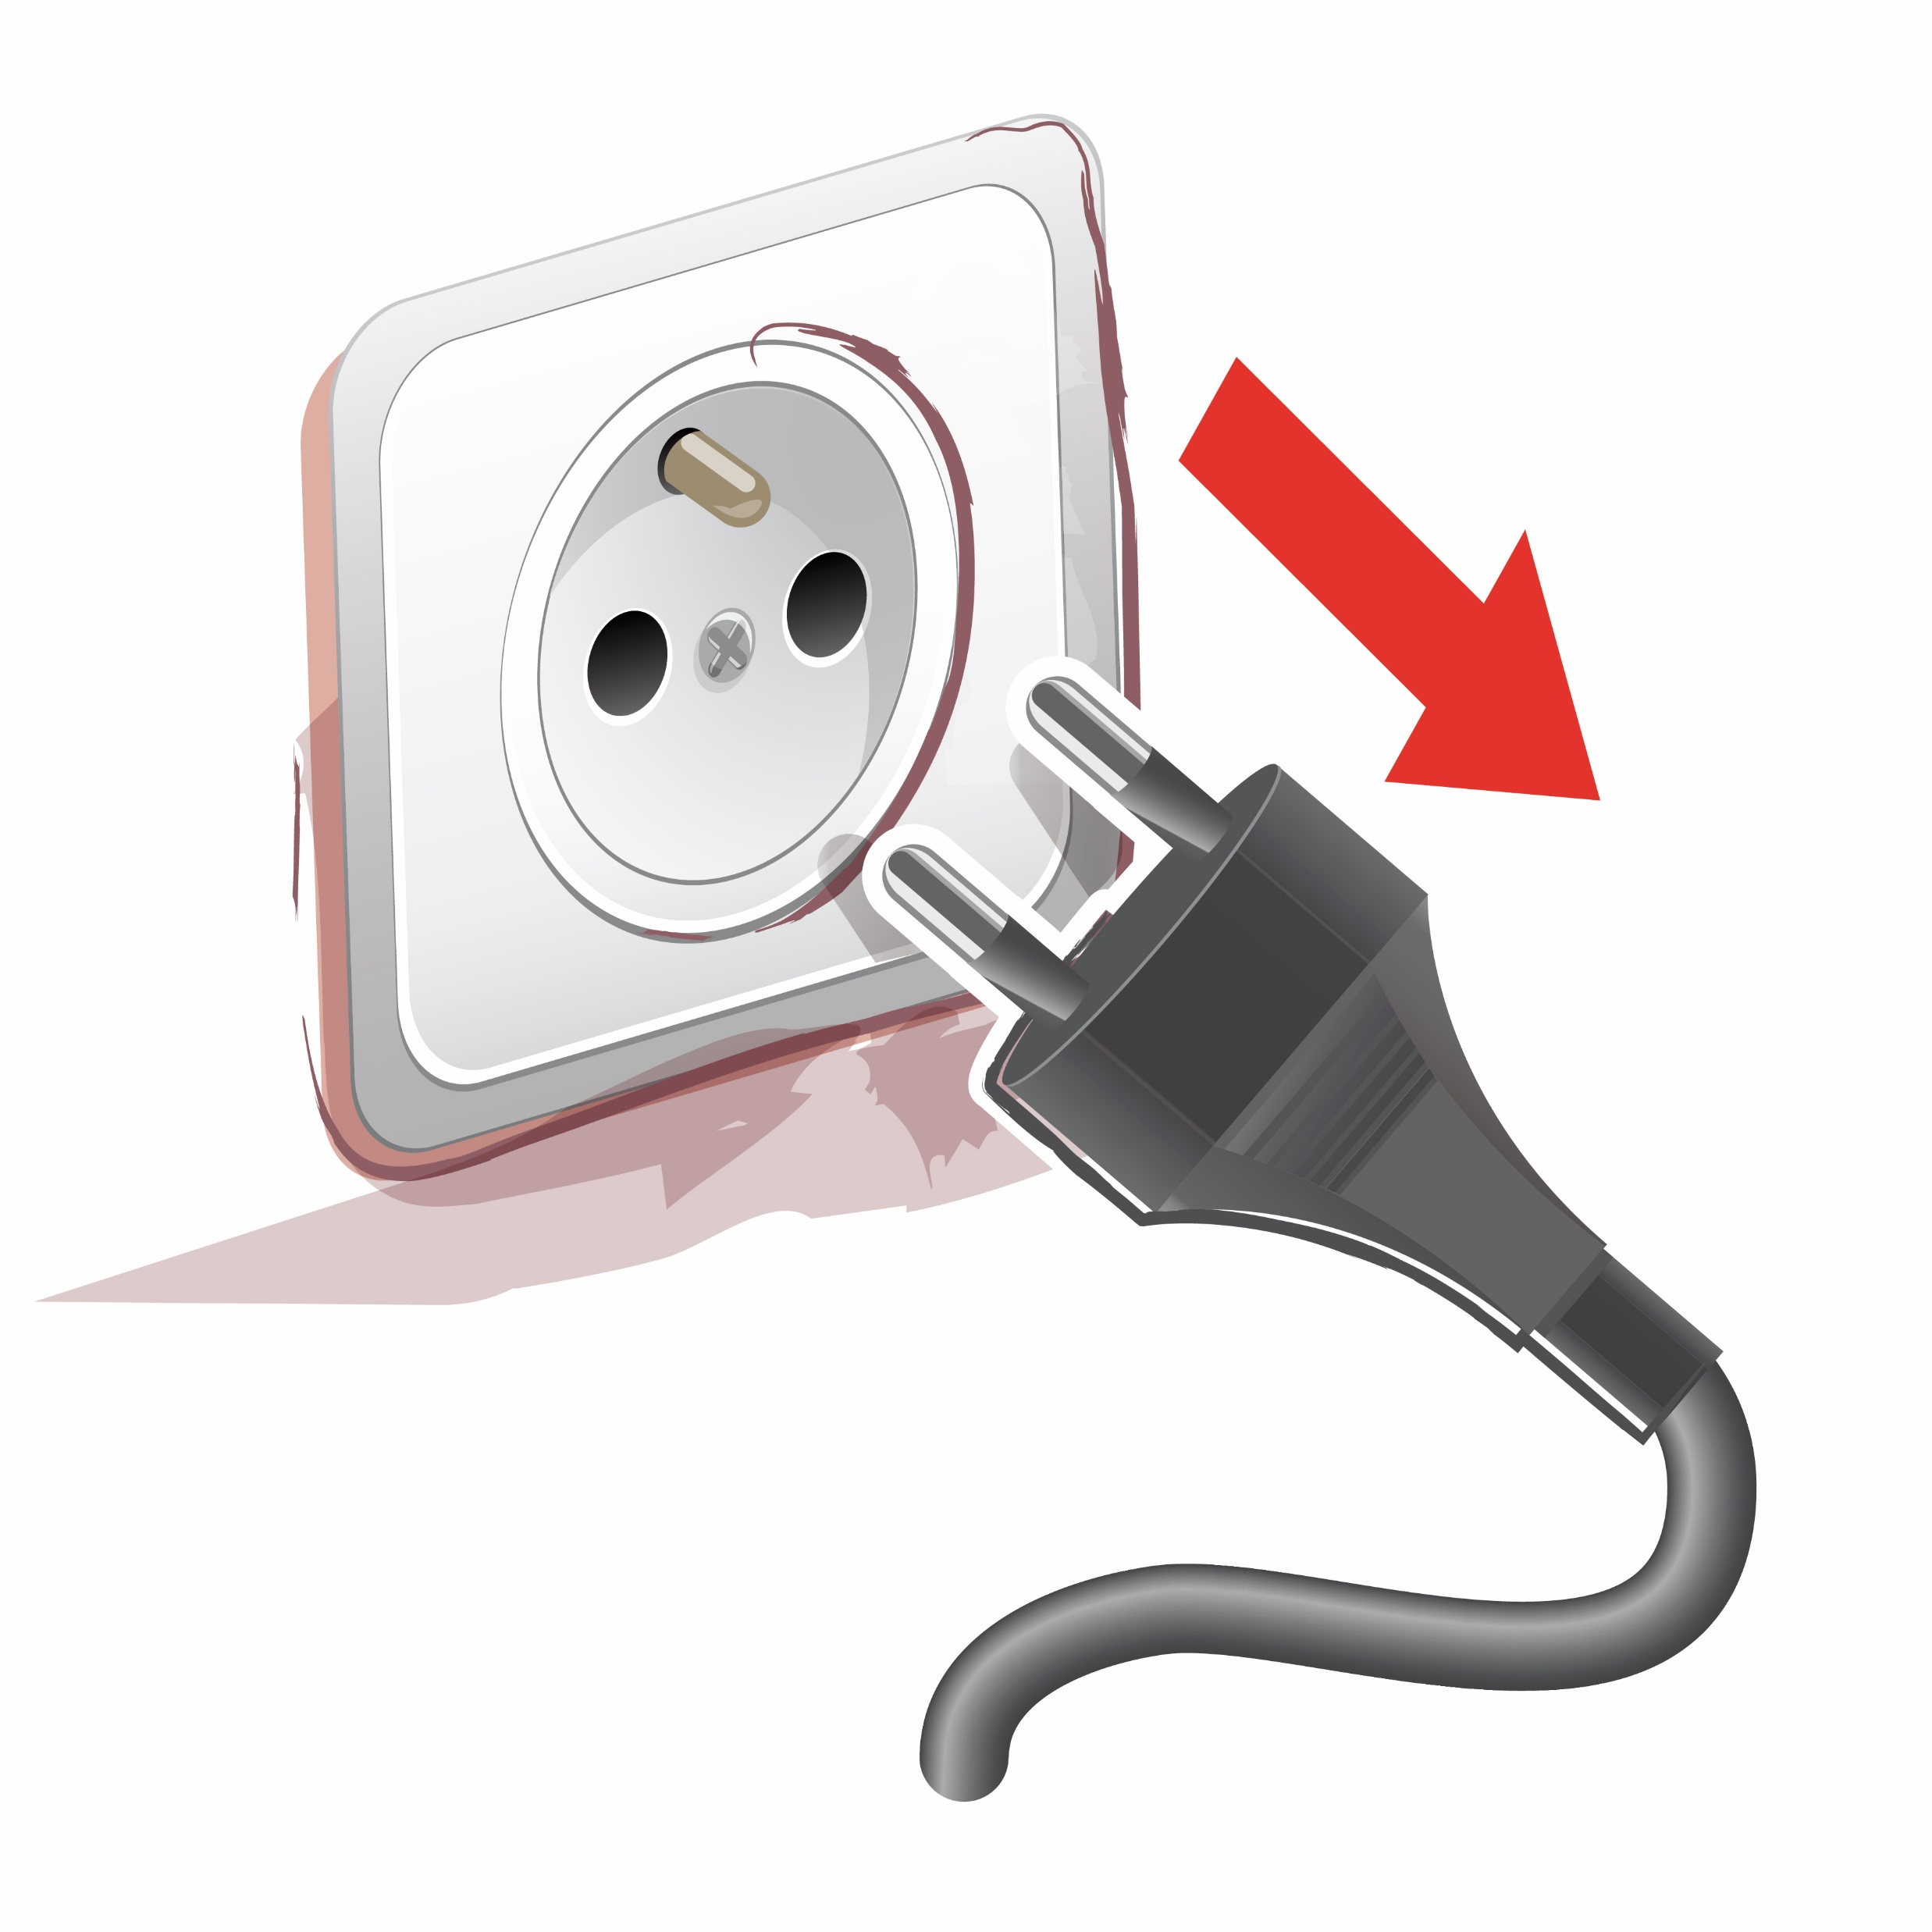
réponse :
20 €
50 €
80 €
200 €

Slide 27
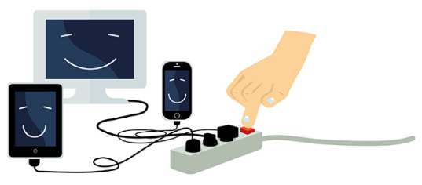
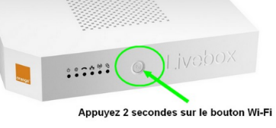


Le multimédia
Attention aux consommations cachées !
Appareils en veille
Eteindre systématiquement les appareils avec le bouton marche/arrêt
Usage des multiprises à interrupteur, débrancher les périphériques, les chargeurs.
Régler les écrans : économie d’écran, mises en veilles, extinction de l’écran.
Désactiver le Wifi et le Bluetooth
Sélectionner des appareils avec le label
Attention à la taille des écrans !
Si on multiplie la taille de l’écran par 2, on multiplie la consommation par 4
Un écran 15 pouces consomme 50% de moins qu’un écran 17 pouces

Slide 28

Question : Quel est la consommation en kWh d’une lampe d’une puissance de 8 W utilisée pendant 1 heure
0,008 kWh
80 kWh
800 kWh

Slide 29
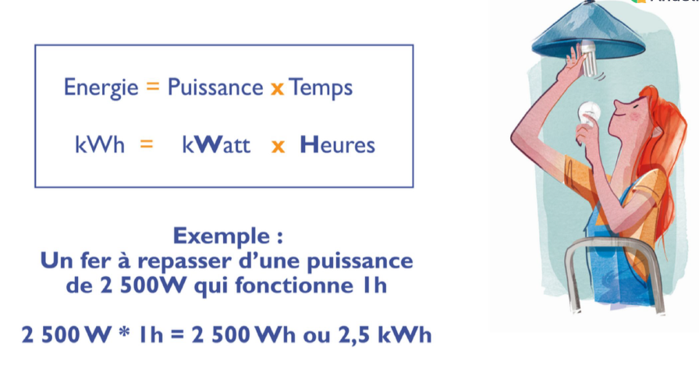
réponse :
0,008 kWh
80 kWh
800 kWh

Slide 30
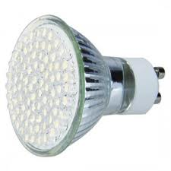
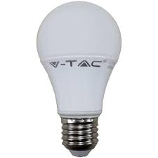
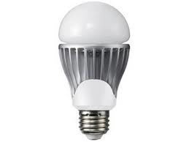
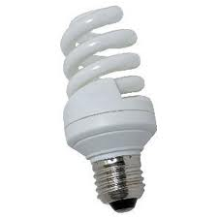
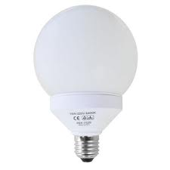


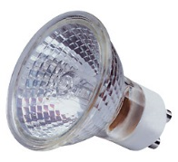
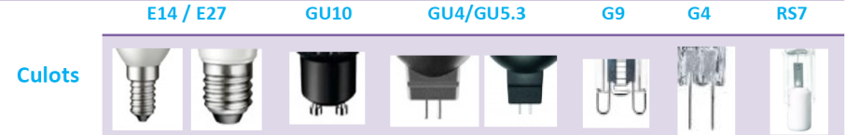
L’éclairage
Leds*
Fluocompactes (LBC)
Halogènes
Une ampoule LED est rentabilisée au bout de 2 à 3 ans

Slide 31
L’éclairage
*pour un bureau muni d’une lampe allumée 8 h/jour, incluant le remplacement éventuel de la lampe

Slide 32
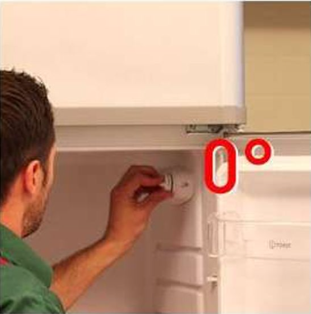
Question : Faut-il régler le thermostat de son réfrigérateur sur 0°C ?
Oui
Non

Slide 33
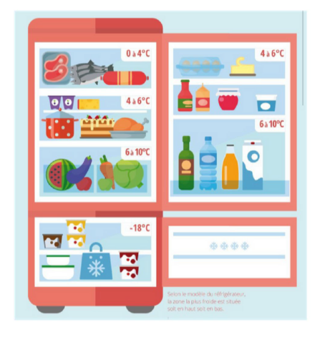
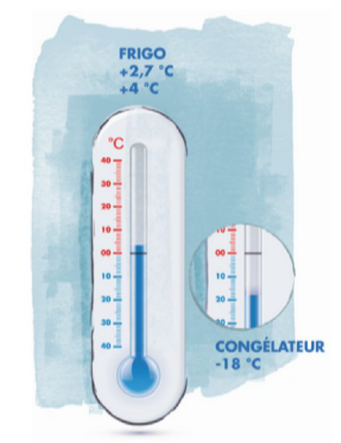
réponse :
Oui
Non

Slide 34
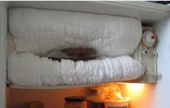
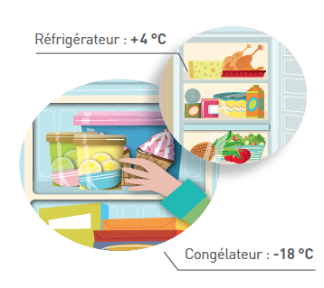
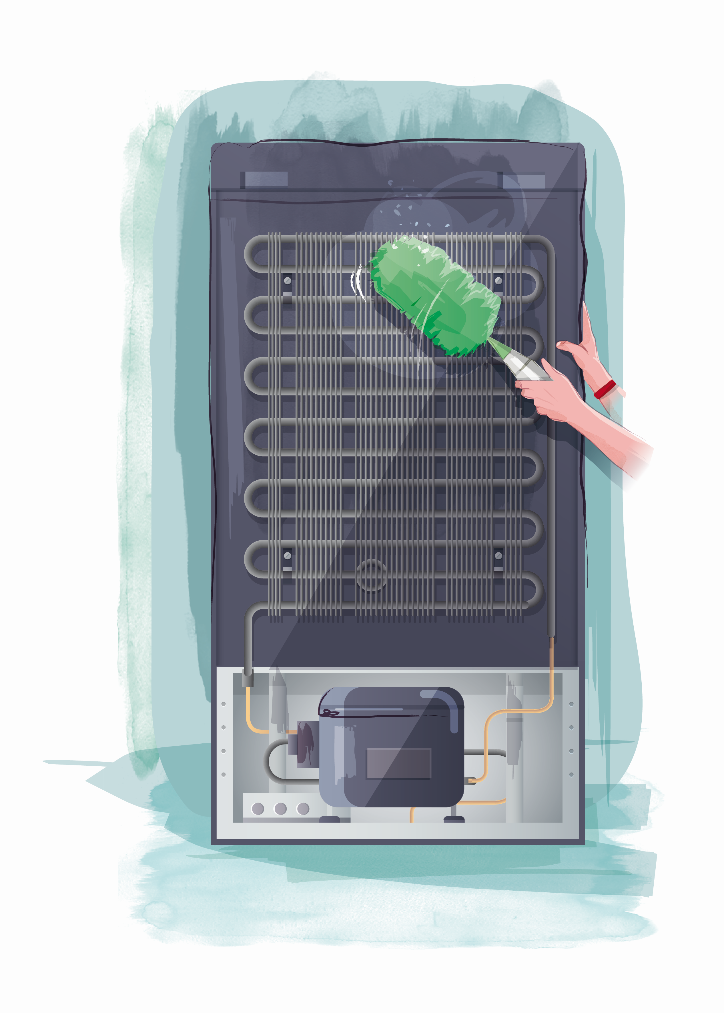
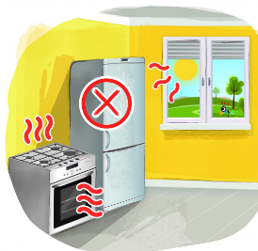
Les appareils de froid
Entretenir, c’est prévenir !
Dégivrer régulièrement : 1cm de givre = 30% à 50% d’électricité supplémentaire
Couvrir les aliments
Dépoussiérer régulièrement la grille arrière
Les bon réglages !
Températures de consigne
Laisser environ 10cm entre l'appareil et le mur
Attention au coup de « chaud » !
Eloigné des sources de chaleur (four, chauffage,…)
Pas d’aliments chauds ou tièdes
Décongélation dans le réfrigérateur
Attention aux portes et aux joints

Slide 35
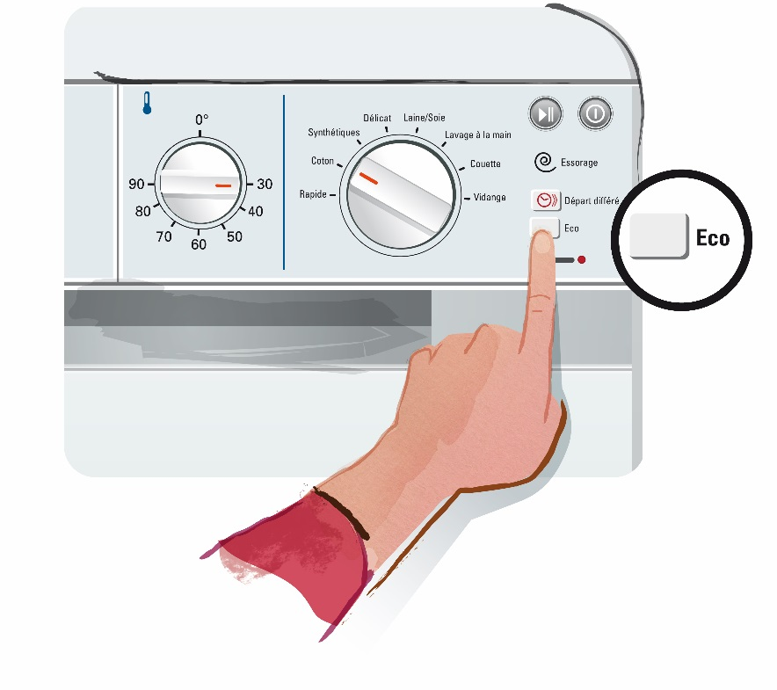
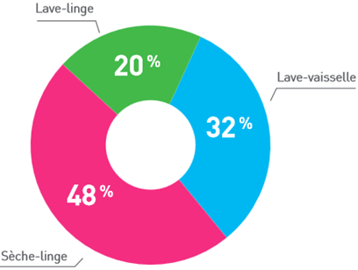

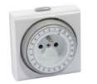
Le lavage
Le choix des cycles !
Touche Eco : moins d’énergie et moins d’eau
Basses températures : A 90°c’est 3x plus qu’à 30°
Une vitesse d’essorage importante : réduit le temps de séchage
Pas de gaspillage !
Séchage à l’air libre – EVITER LE SECHE LINGE
Appareils remplis si pas de fonction pesage
Eviter le prélavage
Fonctionner sur les heures creuses et lorsque la demande d’électricité est faible
Utiliser la programmation
Nettoyer régulièrement les filtres

Slide 36
L’eau chaude sanitaire

Slide 37
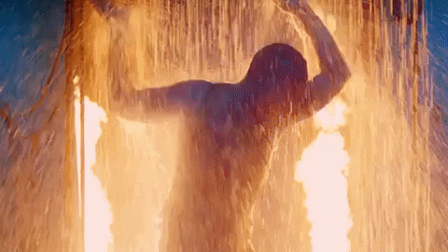
Question : Rester 3h sous la douche chaude ?
Bien !
Pas bieeeeeeen !

Slide 38

réponse :
Bien !
Pas bieeeeeeen !

Slide 39
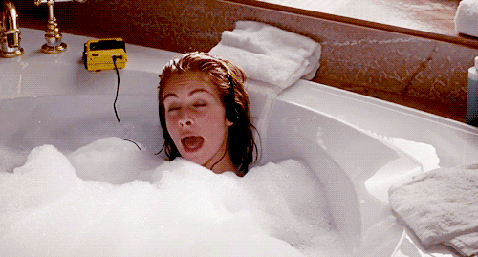
Question : Combien représente en moyenne la consommation d’un bain ?
50 litres
200 litres
500 litres
3000 litres

Slide 40

réponse :
50 litres
200 litres
500 litres
3000 litres

Slide 41
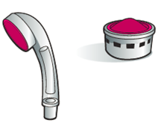
L’eau chaude sanitaire
L’usage
La température de l’eau
50°C chauffe-eau instantané
60°C stockage
Equipements économes
Mousseurs et douchettes : 30 à 50 % d’économies

Slide 42
L’eau

Slide 43
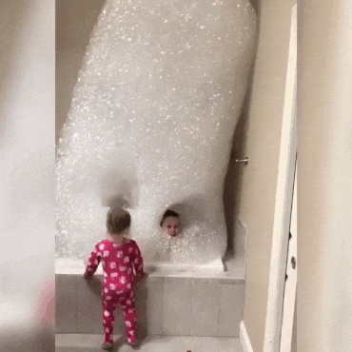
Question : Qu’est ce qu’un mousseur ?
Un équipement pour faire mousser l’eau du bain
Un appareil pour mesure la quantité de mousse dans l’eau
Un équipement permettant de réduire le débit d’eau d’un robinet
Un appareil utilisé en boite de nuit par David Guetta lors de ses soirées mousse

Slide 44
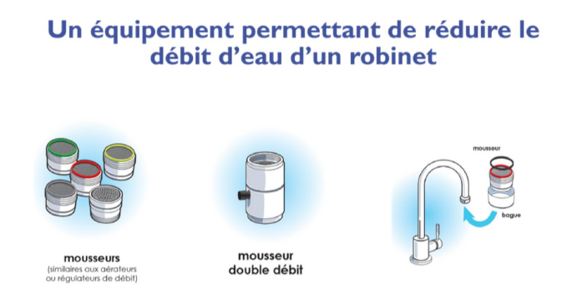
réponse :
Un équipement …

Slide 45
La facture d’eau
Rennes Métropole a annoncé une augmentation d’environ 15% en 2023 de la facture. Pour une consommation de 60 m³ (consommation moyenne d’un foyer), cela se traduit par une facture qui s’élèvera à 158 € en 2023, contre 140 € en 2022:
https://actu.fr/bretagne/rennes_35238/rennes-de-combien-vos-factures-d-eau-vont-elles-augmenter-en-2023_56431042.html

Slide 46
10 gestes faciles à mettre en œuvre dès aujourd’hui !
Utiliser des multiprises à interrupteur pour couper les veilles
Paramétrer l’ordinateur et la télé selon l’usage qui en est fait (veille écran + ordinateur + utiliser mode éco)
Eteindre ma «box» quand je n’en ai pas besoin (nuit).
Remplacer les ampoules à incandescence et fluo-compacte par des LED
- Dépoussiérer régulièrement la grille arrière du réfrigérateur et du congélateur et dégivrer régulièrement mon congélateur (à partir de 2 à 3 mm de givre) = 30% d’économie
Décongeler mes aliments dans le réfrigérateur
Mon thermostat d’ambiance est programmé selon mon occupation quotidienne ou hebdomadaire.
Je règle mes robinets thermostatiques ou radiateurs électriques pièce par pièce
J'installe des mousseurs sur mes robinets
Je reste maximum 5 minutes sous la douche
Défis « économies d’énergie » :
- 12 % d'économies en moyenne sur les consommations énergétiques, soit environ 200 euros par an, par foyer, sans investissement financier

Slide 47
Suivre ma consommation d’énergie

Slide 48

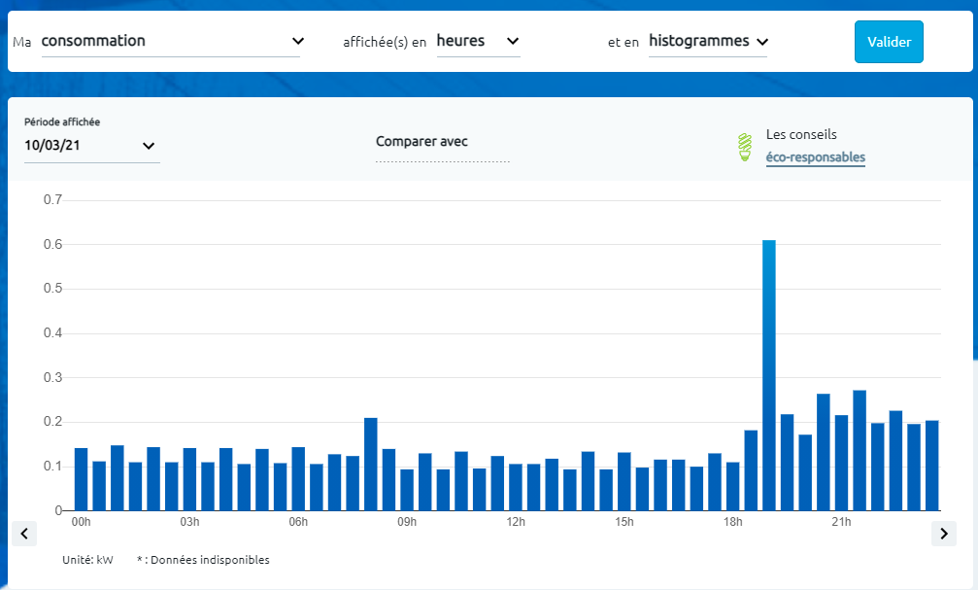

Plateforme Enedis
https://mon-compte-client.enedis.fr/

Slide 49
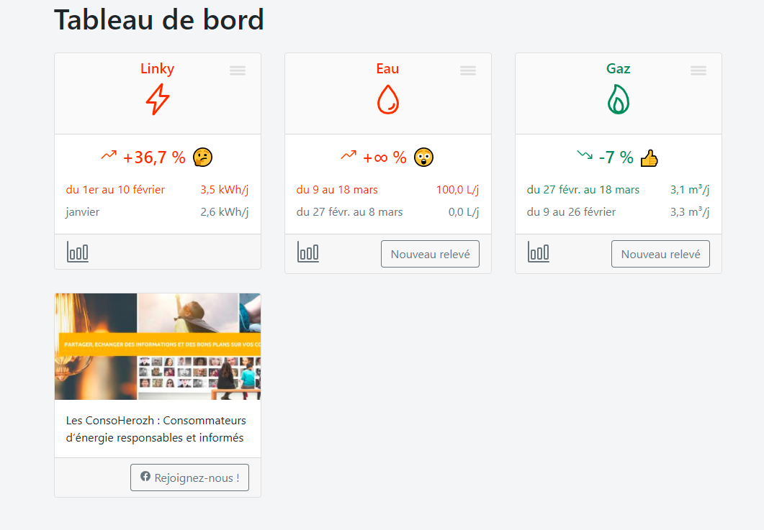
Plateforme ConsoHerozh
https://www.consoherozh.fr/

Slide 50
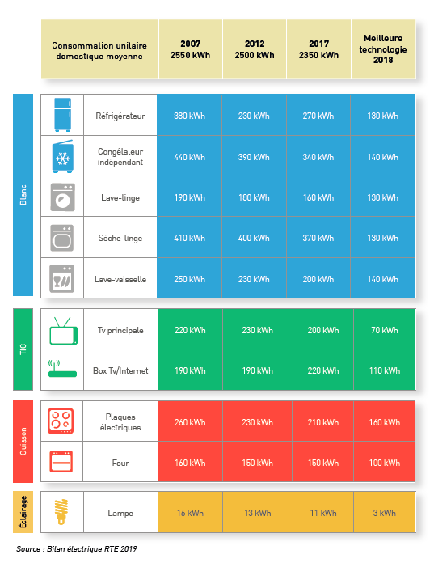
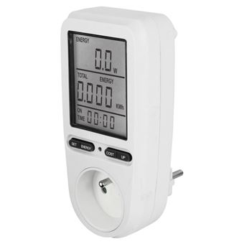
Utilisation de wattmètres

Slide 51



Les ressources
https://librairie.ademe.fr/cadic/4928/guide-pratique-ecoresponsable-au-bureau.pdf
https://www.ademe.fr/sites/default/files/assets/documents/guide-pratique-economiser-eau-energie.pdf
https://defis-declics.org/fr/ecogestes/ecogestes-energie/

Slide 52



Lundi 6 mars – Les calottes sont-elles cuites ? Quiz
Mercredi 8 février – Spéciale gestes économes
Mercredi 22 février – Spéciale gestes économes
Toutes les informations sont à retrouver sur le site de l’ALEC : https://www.alec-rennes.org/grand-defi
Des questions ? Contactez grand-defi-energie-eau@alec-rennes.org

Slide 53
Merci pour votre attention !

